Slide 1
УРОК-ПОДОРОЖ
Історія України 7 клас
ТЕМА: “Культура Київської Русі Х-ХІ ст.”

Slide 2
“Подорож по середньовічному Києву”
Тип уроку : урок засвоєння нових знань;
Форма проведення: уявна подорож;
Методи та форми роботи:
рольова гра;
інсценізація;
малі групи;
незакінчені речення;
аналітичний опис;
робота над навчальною картиною;
порівняння двох об’єктів
Історичний портрет

Slide 3
АКТУАЛІЗАЦІЯ ОПОРНИХ ЗНАНЬ
Бесіда за запитаннями:
Яке місто було столицею Київської Русі?
Ким і коли воно було засноване ?
Яка легенда розповідає про заснування Києва?
Які споруди і з чого будували київські майстри?
Які ви знаєте пам’ятки архітектури часів Київської Русі?

Slide 4
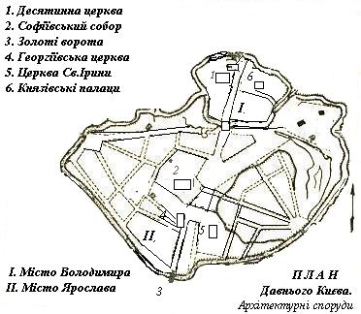
ПЛАН-СХЕМА ПОДОРОЖІ

Slide 5
ТАБЛИЦЯ № 1 „Твори архітектури і мистецтва Київської Русі”.
Архітектура | Фрески | Мозаїки | Ікони
1.Десятинна церква у Києві. 2. Палац княгині Ольги 3.Софійський собор у Києві 4..Золоті ворота у Києві. 5. Церкви Св.Ірини та Св.Георгія | 1.Вівтар Петра і Павла. 2.„Гостинність Авраама”. 3. Портрет сім’ї Ярослава Мудрого | 1.Богородиця - Оранта.. 2.„Євхаристія”. 3.Христос Пантократор | 1. Божа Матір Володимирська. 2. Св.Георгій. 3. Богородиця Холмська. 4.Архангел Гавриїл.

Slide 6
Гра “Кіт у мішку”
Учні повинні впізнати першого екскурсовода:
Ця людина була монархом Київської держави. Була в родинних зв’язках з княгинею Ольгою, князями Ігорем та Святославом. Ставши київським князем, вона провела судову, військову, релігійну реформи. При її правлінні завершилося формування території Русі, було прийнято нову віру візантійського зразка, яка стала загальнодержавною. Почалося будівництво першої кам’яної церкви в Києві при якій було відкрито школу для боярських дітей. Завдяки енергійному і вдалому правлінню посилився авторитет і влада князя, почався бурхливий культурний розвиток держави. Це підняло авторитет Київської Русі і вивело її в один ряд з могутніми державами Європи. За ці досягнення в народі цього князя нарекли «Красне Сонечко».

Slide 7
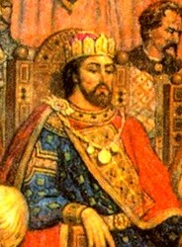
Екскурсовод: князь Володимир Великий

Slide 8
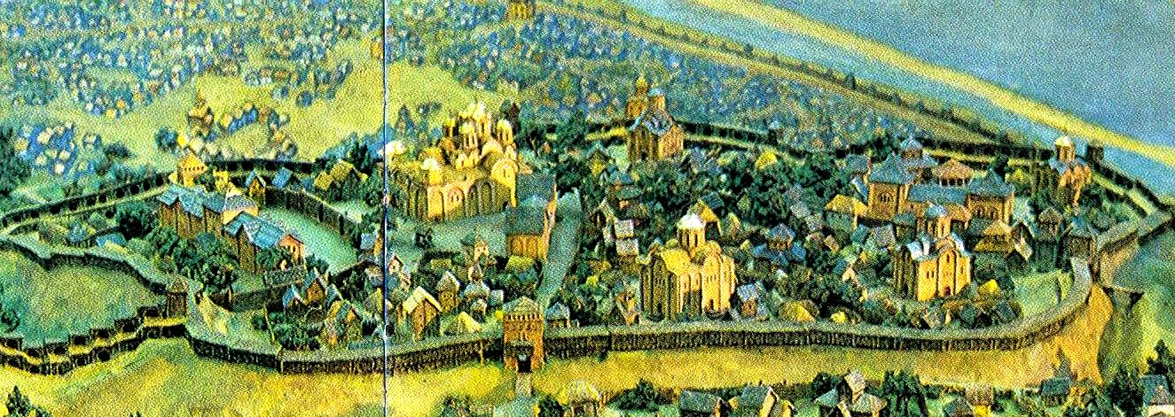
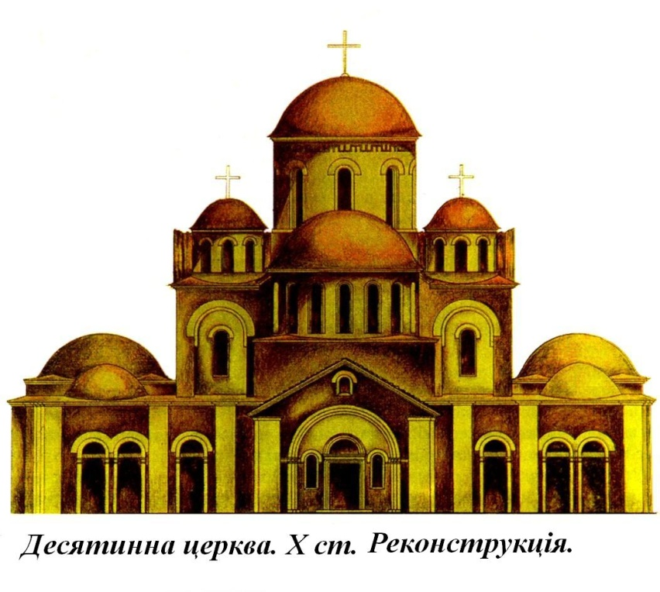
Перша зупинка “Місто Володимира”

Slide 9
КНЯЗЬ ВОЛОДИМИР ЗАПИТУЄ:
Як називається найдавніша частина Києва?
Де вона розташовувалася?
З якого матеріалу будувалися перші споруди в Київській Русі?
Які споруди ви запам’ятали у „місті Володимира”?
Що ви дізналися про будування Десятинної церкви?
Які свідчення збереглися про зовнішній вигляд та внутрішнє вбрання Десятинної церкви?
Яке значення відігравав цей храм духовному житті Київської держави часів Володимира Великого?

Slide 10
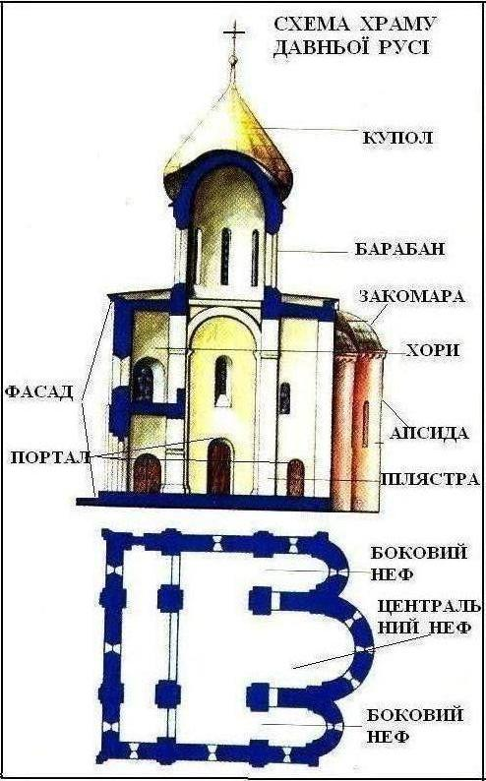
СХЕМА “ДАВНЬОРУСЬКИЙ ХРАМ”
Традиційним для Давньої Русі був хрестово купольний храм, зразок якого зображено на схемі. Така форма – символічне нагадування про те, що спасіння християн стало можливим завдяки хресній жертві Спасителя.

Slide 11
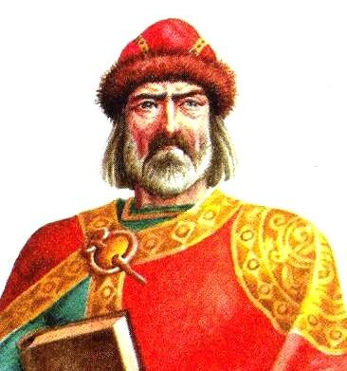
Екскурсовод: князь Ярослав Мудрий
З якої ще частини складався Середньовічний Київ?
Чому ця частина міста має таку назву?
Сином якого київського князя був Ярослав?
Як а народі нарекли князя Ярослава і за що?

Slide 12
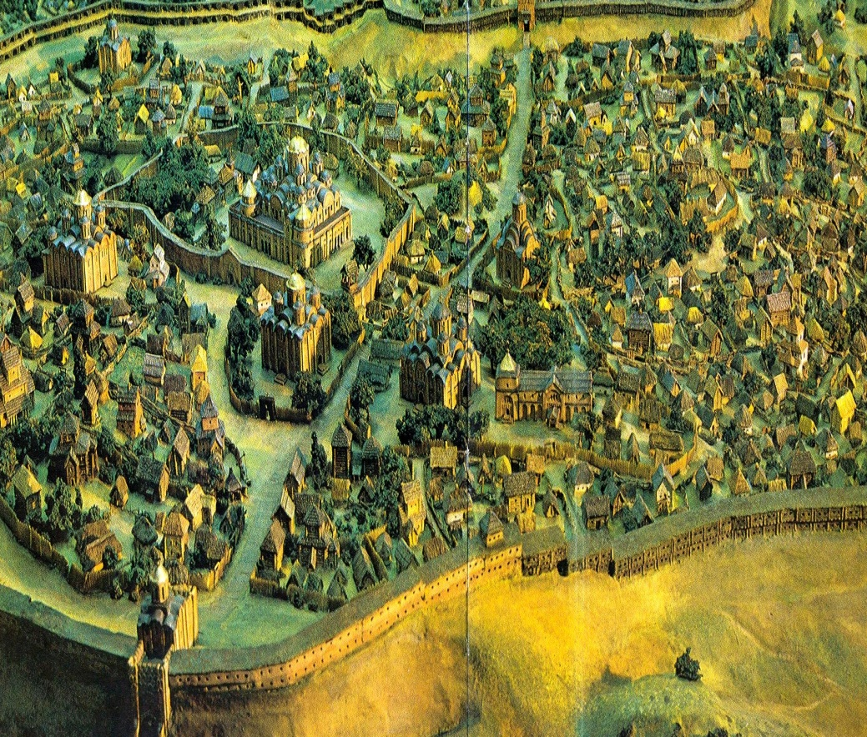
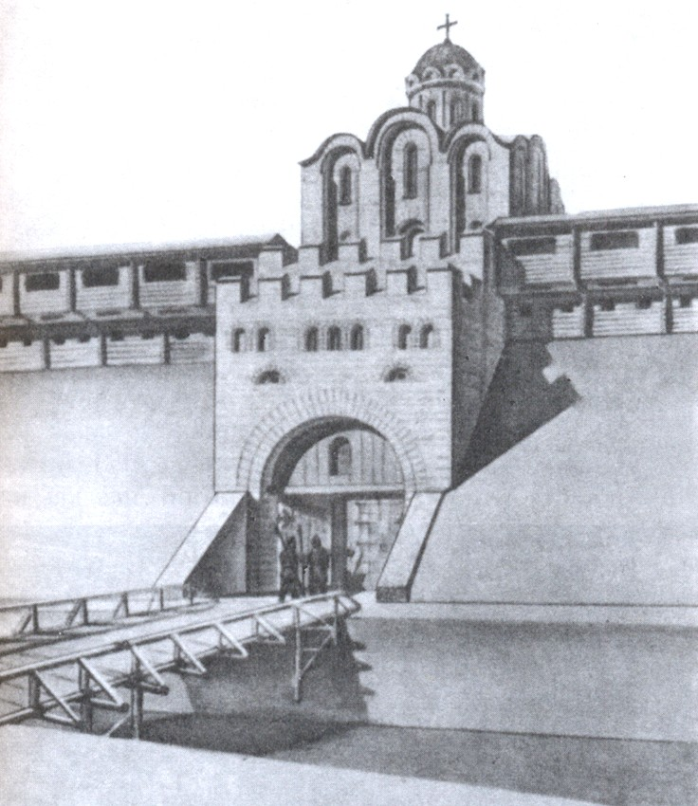
Друга зупинка “Місто Ярослава”

Slide 13
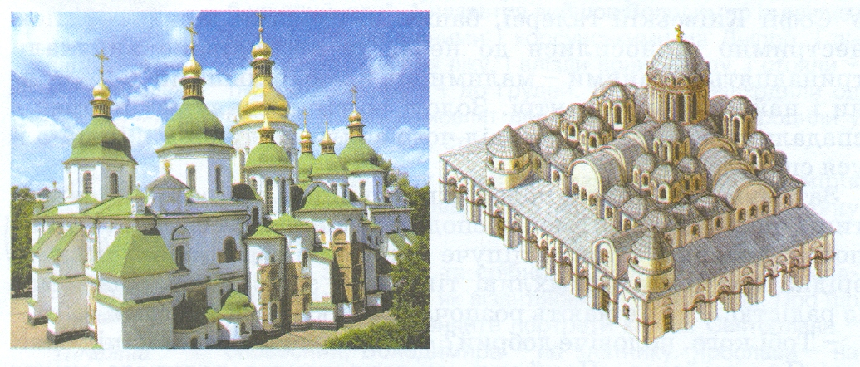
СОФІЙСЬКИЙ СОБОР

Slide 14
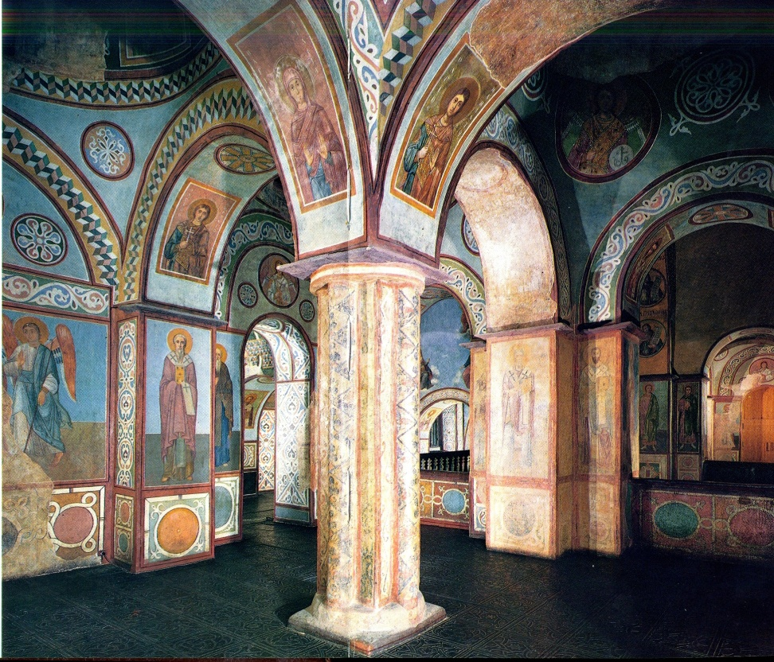
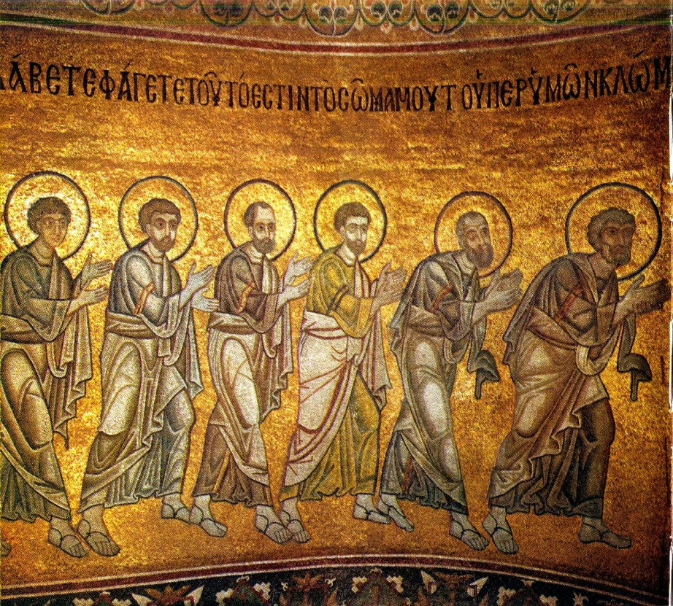
ФРЕСКИ І МОЗАЇКИ СОФІЙСЬКОГО СОБОРУ

Slide 15
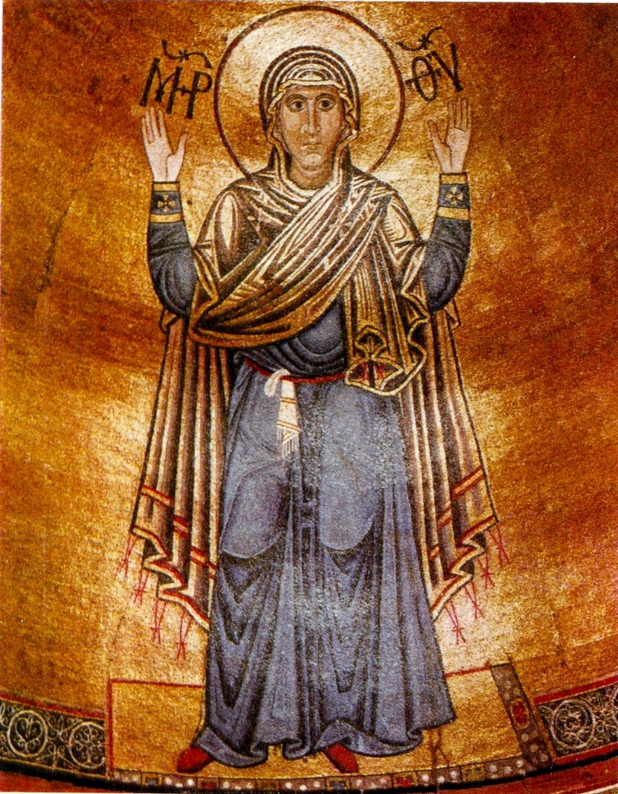
БОГОМАТІР “ОРАНТА”
. В апсиді цетрального вівтаря зображена велична постать Богородиці-Оранти (висота 5,45 м), яка відзначається вишуканістю ліній і монументальністю, соковитістю фарб і незвичайною гармонією колориту. На Богоматері пурпурова накидка (Мафорій) із золотими складками, синій хітон і червоні чобітки. З-під пояса звисає біла хусточка, світла пляма якої ніби підкреслює оригінальне кольорове вирішення всієї фігури. Широкий поміст, на якому стоїть Богоматір, має золотистий фон, прикрашений дорогоцінними каменями. У народі Богоматір Софії Київської вважали Захисницею Києва і Русі і називали ще „Нерушимою стіною”.

Slide 16
КНЯЗЬ ЯРОСЛАВ ЗАПИТУЄ:
Які архітектурні пам’ятки прикрашали „місто Ярослава”?
Яка історія створення Софійського собору?
Який зовнішній вигляд має ця споруда?
Які види живопису прикрашають внутрішні інтер’єри?
Чим відрізняється технологія виготовлення фресок і мозаїк?
Хто така Оранта і як її зображено в соборі?
Які твори мозаїчного і фрескового живопису Софії Київської ви запам’ятали?
Яка художня ідея закладена в образі Софії Київської?

Slide 17
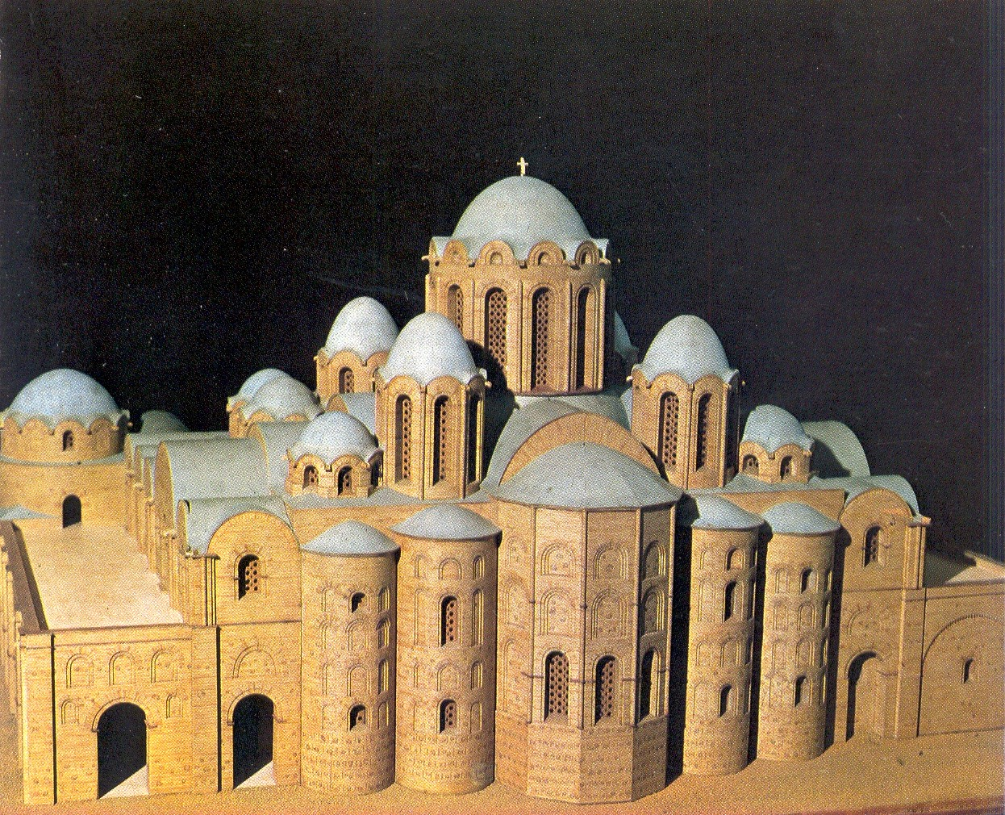
ОПИС ПАМ’ЯТКИ МИСТЕЦТВА
Аналітичний опис – це прийом розповіді під час якої дається опис складових частин, деталей, їх функціонального призначення; передаються зовнішні ознаки, які створюють цілісні образи, розкривається взаємозв’язок їх суттєвих сторін та складових частин. Використовується такий прийом для опису знарядь праці, зброї, пам’яток архітектури, військових та господарських об’єктів тощо. Така розповідь може поєднуватися з малюнками крейдою на дошці, схемами та кресленнями, репродукціями та ілюстраціями [

Slide 18
ПЛАН ОПИСУ ПАМ’ЯТКИ
1. Як називається ця споруда?
2. Де і коли її було збудовано?
3. Хто збудував?
4. З яких частин вона складається?
5. Який має зовнішній вигляд?
6. Який має внутрішній вигляд і чим оздоблена в середині?
7. Який на вашу думку ідейний образ цього храму?
8. Яке враження на вас справила ця пам’ятка архітектури?

Slide 19
Підсумок уроку : “Незакінчене речення”
1. Середньовічний Київ складався з двох частин – це ... .
2. Першою кам’яною спорудою Києва була... .
3. На честь перемоги над печенігами князь Ярослав звелів спорудити ... .
4. Внутрішнє вбрання Софії Київської оздоблене ...
5. Мозаїка – це ... .
6. Фреска виконувалася ... ?
7. На культуру Київської Русі мала великий вплив ... .
8. Дивовижні пам’ятки архітектури і мистецтва Києва свідчать про ...

